Slide 1
HICC Django Seminar 2주차
-get, post는 무엇인가
-요청받기
-응답받기

Slide 2
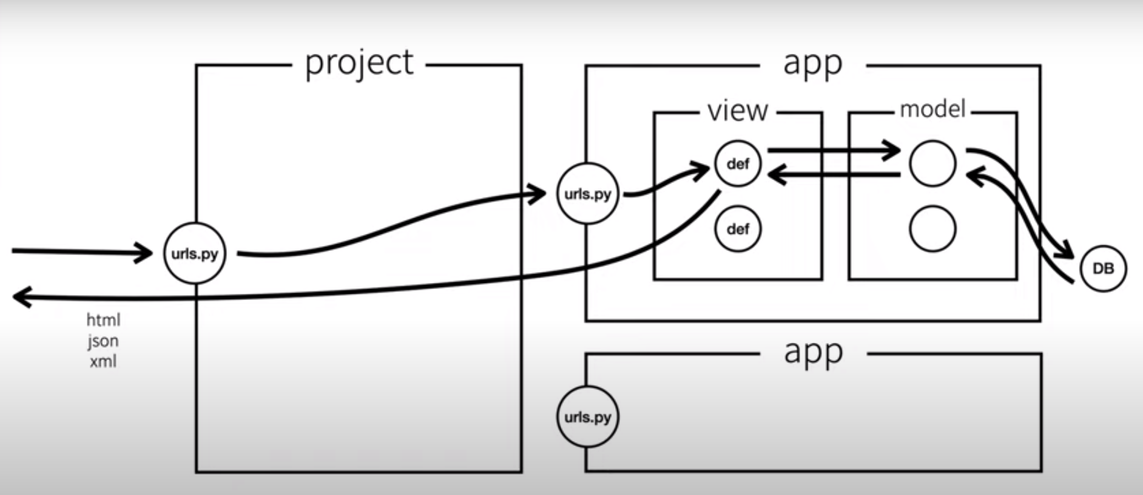
Http요청시 구조
App이란 기능 별로 묶어둔것!
1
read
http://127.0.0.8000/app1/read
2

Slide 3
비즈니스 로직
사용자의 요구사항을 만족하기 위한 코드
회원가입에서 비즈니스 로직이란?
회원 id 중복 확인
회원 본인 인증 확인
회원 정보를 db에 저장
즉 우리는 1주차에 단순히 요청을 받아 응답하는 기능만 구현했을 뿐, 실질적 비즈니스 로직을 작성해본 적은 없다.

Slide 4
그럼 어디에 비즈니스 로직을 작성할까?
바로 views.py에 작성하게 된다.

Slide 5
비즈니스 로직에는 어떤 종류가 있을까
저장(create): 회원 정보등의 정보를 저장한다.
조회(read): db에 있는 데이터를 가져와 클라이언트의 요구에 따라 정보를 제공한다.
변경(update): db에 저장되어 있는 정보를 변경한다.
삭제(delete): db에 저장되어 있는 정보를 삭제한다.

Slide 6
이러한 비즈니스 로직에 대한 요청은?
클라이언트가 서버에 특정 작업을 요청할 때 어떤 작업을 명시해야 한다.
이를 url로 표현해보면
hicc.co.kr/user/create
hicc.co.kr/user/1/get
hicc.co.kr/user/1/delete
하지만 crud에 대한 정보를 url에 넣으면 url이 지저분하다.

Slide 7
그래서 HTTP Method를 사용한다.

Slide 8
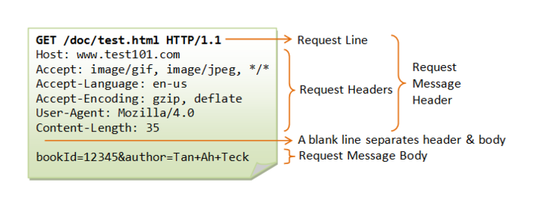
HTTP란?
요청 및 응답을 보낼 때 사용하는 규칙
여기서 GET이라고 명시된 HTTP Method는 내가 어떤 요청을 보낼 지 명시하는 부분

Slide 9
HTTP method에 대해 (GET, POST)
HTTP에서 데이터를 전송할 때 쓰이는 함수
대표적으로 4가지가 존재
GET, POST, PATCH, DELETE(각각 read, create, update, delete)
여기서 우리는 GET과 POST에 대해 알아볼 예정

Slide 10
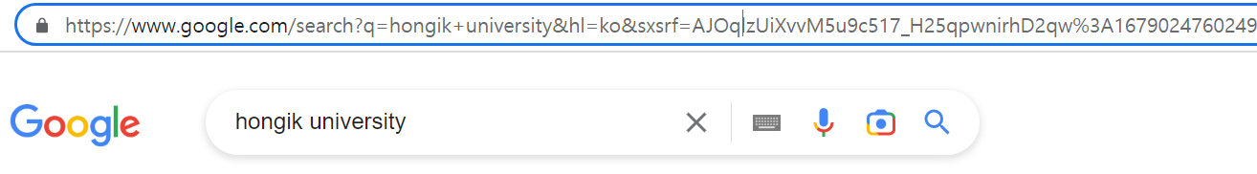
HTTP method에 대해 (GET, POST)
GET 방식
구글에 hongik university를 검색해보자

Slide 11
HTTP method에 대해 (GET, POST)
주소창을 자세히 보면
search?q=hongik+university 라는 것이 보인다.
GET방식은 URL에 직접 데이터가 보인다.
만약 비밀번호가 URL에 보이게 된다면 곤란하겠죠..?

Slide 12
HTTP method에 대해 (GET, POST)
POST 방식
GET방식과 달리 내용이 payload에 담겨 전송된다.
따라서 사용자에게 보이지 않고 서버로 전송이 가능하다.
이러한 경우에 POST 방식을 사용하는 것이 옳다.
다만 POST로 보낸다고, 정보가 안전하다는 것은 아니다.
단순히 박스로 포장한다는 개념이므로, 맘만 먹으면 악성 유저가 내용물을 열어볼 수 있다.

Slide 13
Id와 pw를 get과 post로 보낸다면??
www.hicc.co.kr?id=1234&pw=123
get
id = 1234
pw = 123
post
Header: post www.hicc.co.kr
Payload: id=1234&pw=123

Slide 14
요약
GET은 요청정보가 url에 노출되므로 주로 정보 조회 요청에서 사용한다.
POST는 요청정보가 url에 노출되지 않으므로, 주로 url에 보이면 안되는 정보를 보낼 때 혹은, 정보를 저장할 때 사용한다.

Slide 15
그럼 프로젝트에서 요청이 get or post인 지 어떻게 구분할까?
바로 views.py의 메서드에서 항상 매개변수로 받던 request를 이용한다.
request라는 변수에는 http method, url, payment등 요청에 대한 정보들이 담겨있다.
즉 요청이 오면 django에서 알아서 요청을 우리가 사용하기 쉽게 parsing(변환)해주는 것이다.

Slide 16
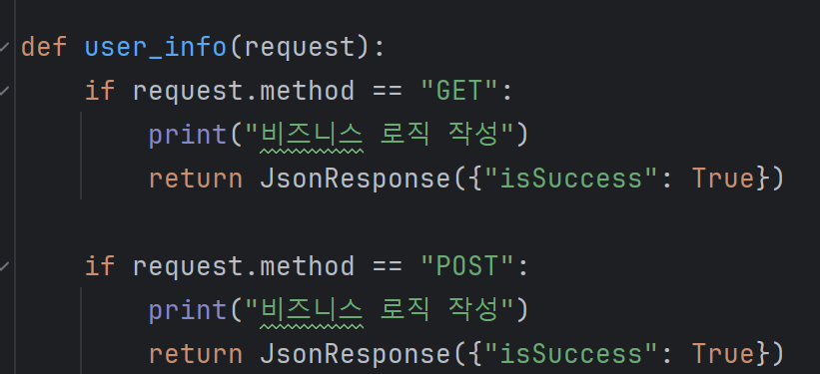
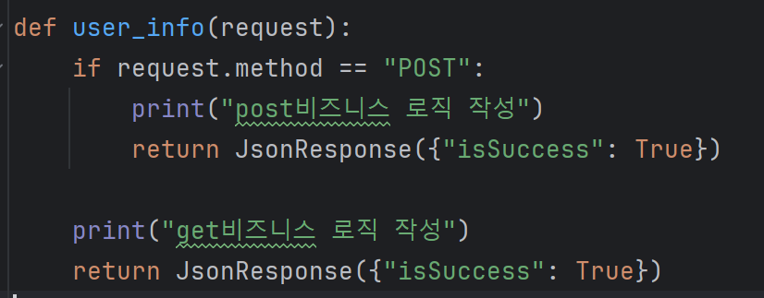
request를 이용해 http method 확인
If request.method == “GET” 을 사용하여 확인한다.

Slide 17
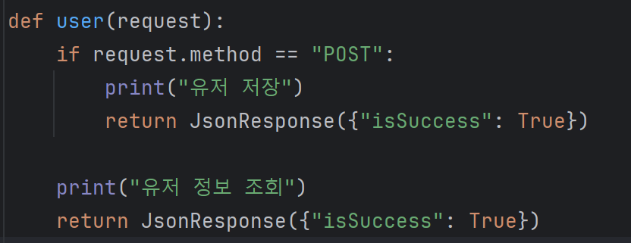

즉 이를 활용하면 동일한 url에 대하여 두 가지 이상의 처리를 할 수 있다.
App의 urls.py
Views.py의 user/라는 urn에 대한 요청을 처리하는 로직

Slide 18
요청에서 데이터 받기 및 응답으로 데이터 보내기

Slide 19
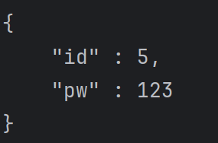
Json이란?
Json이란 JavaScript Object Notation으로 데이터를 저장하거나 전송할 때 사용하는 경량 DATA 교환 형식
서버와 클라이언트가 데이터를 교류할 때 많이 사용
Key-value 쌍으로 이루어져있다
id = 5, pw = 123을 json 형식으로 바꾸면 다음과 같다.
key
value

Slide 20
요청에서 정보 받기
클라이언트가 get or post방식으로 보낸 요청에 담긴 정보는 어떻게 볼 수 있을까?
이는 또한 request를 이용하여 받을 수 있다.
예를 들어 id와 pw를 get 혹은 post 방식으로 클라이언트가 보냈다고 하자.

Slide 21
요청에서 정보 받기
GET: request.GET.get(“id”)로 받을 수 있다.
POST: request.POST.get(“id”)로 받을 수 있다.
Key 이름
Key 이름

Slide 22
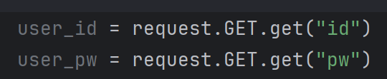

프론트에서 보내는 요청 정보 받기
Get
hicc.co.kr/user?id=1&pw=2
Post
url : hicc.co.kr/user
Payload: {
“id” : 1,
“pw” : 2
}

Slide 23
응답하는 법
응답에는 대략 두 가지 방법이 있다.
화면을 응답
데이터를 응답

Slide 24
화면 응답
Render 함수를 이용하여 응답
다음과 같이 매개변수로 받은 request와 함께 응답할 화면을 명시하여 랜더링한다.

Slide 25
데이터 응답
Json이라는 형식으로 데이터를 변환하여 응답하게 된다.
파이썬에서는 대략 다음 두 가지 방법으로 json 형식으로 데이터를 변환한다.
JsonReponse()를 활용하여 Python 데이터 타입을 쉽게 Json으로 변환한다.
Django Serializer를 이용하여 데이터 구조를 미리 저장하고, 이를 이용하여 변환한다.

Slide 26
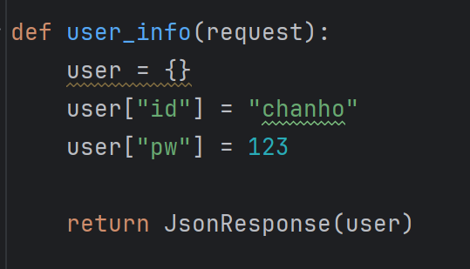
JsonResponse()를 활용하여 응답하기
기본적으로 python의 dictionary를 JsonResponse()의 매개변수로 넣어주면 Json형태로 만들어준다.
이러한 Json파일을 리턴해주면 프론트엔드가 데이터를 받을 수 있다.

Slide 27
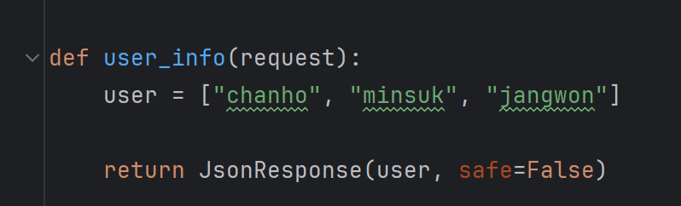
JsonResponse()를 활용하여 응답하기2
Dictionary이외의 형식의 데이터를 변환하여 응답하고 싶다면 두 번째 argument를 safe=False로 설정한다.

Slide 28
HTTP method에 대해 (GET, POST)
위 두 가지 방법을 잘 활용하여
로그인 및 회원가입 기능을 만들어보자.
아래 링크에서 html 코드를 가져와주자.

Slide 29
실습과제
127.0.0.1:8000 으로 요청했을 때에는 login.html에 보이도록 해주세요.
Login페이지의 회원가입하기 버튼을 누르면 127.0.0.0:8000/signup 으로 get요청을 하게 만들어두었습니다. 이 요청이 오면 signup.html을 보여주세요.
Signup페이지의 회원 정보를 입력하고 회원 가입 버튼을 누르면 127.0.0.1:8000/signup 으로 post 요청을 가게 만들어 두었습니다. Post 요청이 오면 회원을 저장해주세요. 만약 id가 중복되면 응답으로 isSuccess라는 파라미터에 false를 보내주시고, 아니면 true를 보내주세요.
로그인 버튼을 누르면 127.0.0.1:8000/login으로 post요청을 보내게 만들어 두었습니다. Post요청이 오면 회원정보와 일치하는 정보가 있으면 isSuccess이라는 parameter에 true, 없으면 false를 보내주세요.
필요한 login.html과 signup.html은 아래 링크에 첨부해두었습니다.
https://ink-friend-5fe.notion.site/2-880b4abe8cb54e869cdced787f00f546?pvs=4

Slide 30
실습과제의 문제점
로그인을 하지 않아도, loginSuccess페이지로 들어갈 수 있다.
-> 이는 세션 or 토큰 등의 방식으로 문제를 해결한다.(이 부분은 강의에 포함되지 않으니, 로그인 기능을 구현할 때 따로 공부하자.)
2. Post 또한 회원정보를 안전하게 보내는 방법이 아니라고 했다.
실제로는 비밀번호를 바로 보내지 않고 비밀번호를 해쉬로 암호화하여 아무도 원래 비밀번호를 알 수 없게 만들어 보낸다.
예 1111 -> wqrwqqwe42w24qw21ywmoot32kwqeh92
3. 회원 list는 서버 내부에 전역으로 저장해두었다. 하지만 서버에는 전역으로 변수를 두면 안된다. 서버는 항상 stateless하게 설계해야 한다. 이를 해결하기 위해 다음 주에는 django에서 database를 배울 예정
4. 회원정보가 서버를 다시 시작하면 사라진다.

